Slide 1

Sınava Hazırlık ve Sınavda Başarılı Olma
Osmaniye Özel Eğitim Meslek Okulu
Okul PDR Servisi

Slide 2
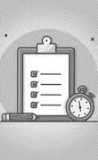
Sınavlara Nasıl Hazırlanmalı/Çalışmalı
Öncelikle KARAR vermek,
İlk ADIMI atmak,
Zamanı PLANLAMAK,
Çok çalışmak yerine ETKİN çalışmak,
Bilgiyi yeniden YAPILANDIRMAK,
Öğrendiklerini TEKRAR ETMEK,
Farklı kaynaklardan SORU ÇÖZMEK,
Eksiklerini TAMAMLAMAK.

Slide 3

Ne Yapmamalı?
Yan gelip yatmamalı,
Plansız hareket etmemeli,
Bilinçsizce çok fazla çalışmamalı,
Dikkati dağıtacak ortamlarda ders çalışmaya başlamamalı,

Slide 4

Etkin Öğrenme İçin...
Ders çalışma taslağı oluştur,
Zaman ayarlı bir program yap,
Oluşturduğun programa bağlı kal,
Ortamı ve materyalleri düzenle,
Ders öncesinde not al ve katıl,
Soru sor,
Dersi derste öğren,
Tekrar yap,
Dikkat dağıtıcılardan uzaklaş,
Yeni bilgiler ile geçmiş bilgilerin arasında bağlantı kur,
İpucu bularak hatırlatıcılar kullan,
Oku,
Son olarak beslenmene ve uyku düzenine dikkat et...

Slide 5
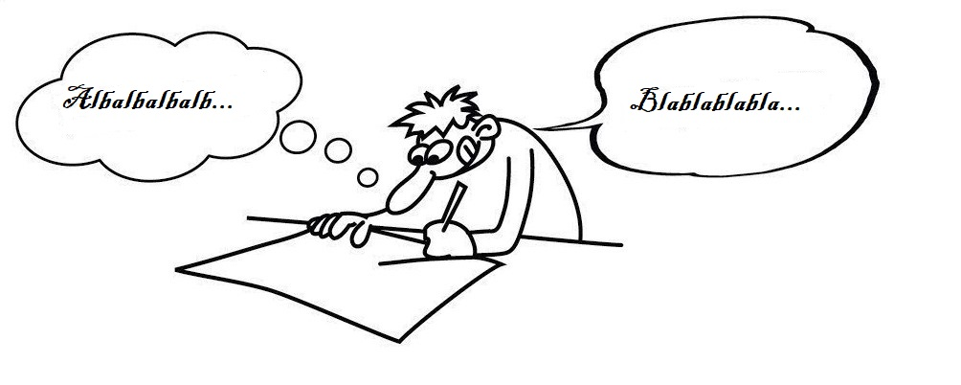
Sınavlarda Derece Yapan Öğrenciler:
Nasıl ders çalışacağımı öğrenerek işe koyuldum...
Yaptığım işi benimsedim...
Konu çalışmadan soru çözmedim...
Bol bol soru çözdüm...
Arkadaşlarımdan ve öğretmenlerimden destek aldım...
Çokça kitap okudum...
Teknolojiden uzak kaldım...

Slide 6
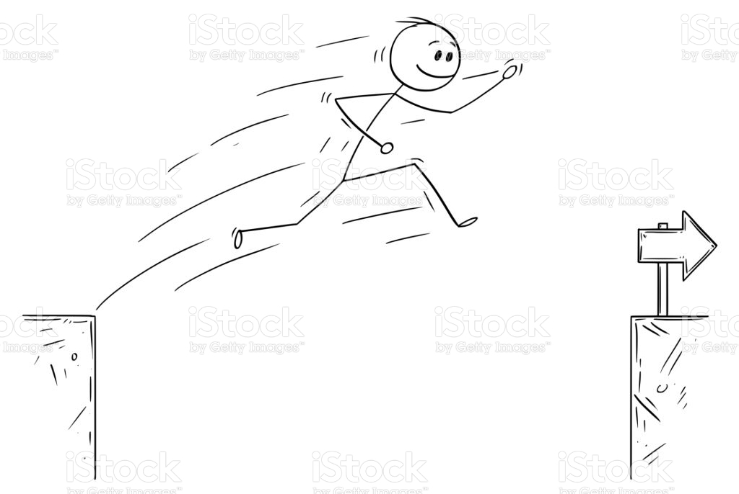
ABC, Sınava Nasıl Hazırlanmış?
Sene boyunca denemelerde kötü sonuçlar aldığım oldu ama bu sonuçları bir başarısızlık olarak değil beni daha çok çalışmaya iten bir araç olarak gördüm.
Tüm hocalarım gerek sınıf içinde gerek sınıf dışında tüm sorularımı cevapladılar. Bunlara ek olarak düzenli olarak girdiğimiz denemeler bana sürekli yanlışlarımı gösterdi ve beni daha çok çalışmam için hırslandırdı.
Öğrendiklerimin kalıcı olması için de, haftalık ve aylık tekrarlar yaptım.

Slide 7
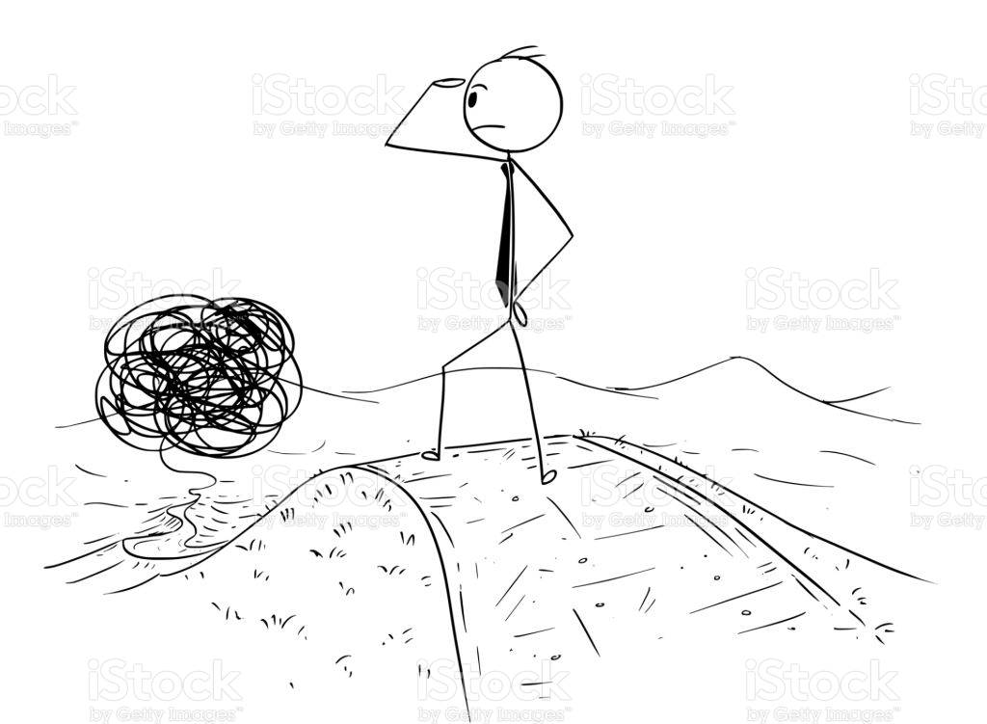
DEF, Sınava Nasıl Hazırlanmış?
Sınava hazırlanmak çok uzun bir süreç ve elbette herkesin motivasyonu düşebiliyor. Bu konuda önemli olan motivasyonu uzun süreli kaybetmemek.
Sınav yaklaşırken (ki yoğun süreçte) deneme, çıkmış soru ve çapraz derslerin sorularını çözerek sınava tam olarak hazır olduk ve sınava girdim.

Slide 8

GHI, Sınava Nasıl Hazırlanmış?
Okulda ve kursta olduğumuz denemeler, bilgimi ve eksiklerimi test etme açısından çok faydalı oldu.
Sınava gireceklerin formülleri bilmesinin yanında yorum yapabilir olması gerekiyor. Bu, matematik için de geçerli. Özellikle son sınavın matematiğinde görüldüğü üzere sınava hazırlananların uzun yazılmış ama, cevabı kısa yorum sorularına dikkat etmesi gerekiyor.

Slide 9

Sen de KENDİN için bir şeyler YAP.
Unutma..! Hayatta şanstan ziyade azim ve kararlılığa ihtiyacın var...

